Slide 1
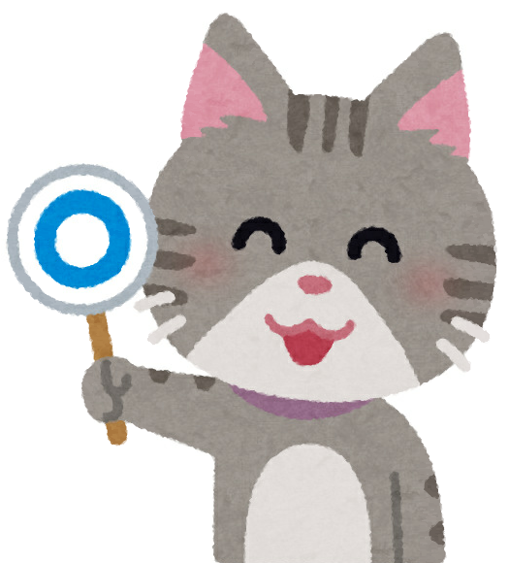
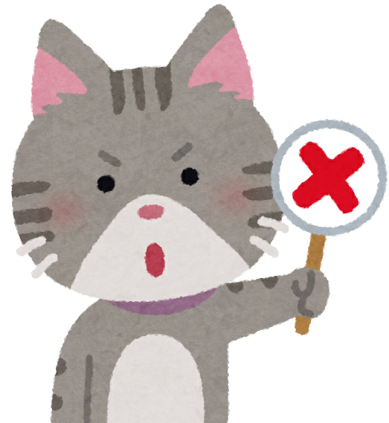
しょう ひ しゃ と ら ぶ る かん く い ず
消費者トラブルに関するクイズをします。
正しいと思う人は、「〇」の札を挙げてください。
してはいけないと思う人は、「×」の札を挙げてください。
ただ おも ひと ふだ あ
おも ひと ふだ あ
Notes:
×が正解。慌てて相手に連絡してはいけない。お金を請求されても支払ってはいけない。周りの人にメールを見せて相談しましょう。

Slide 2
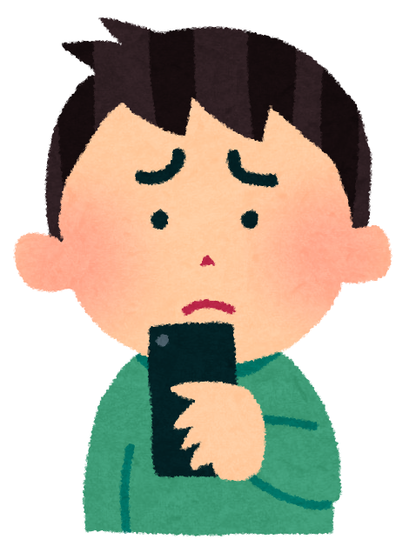
か くう せいきゅう めいわく め ー る
① 架空請求（迷惑メール）
す ま ー と ふ ぉ ん りょう きん み のう め っ せ ー じ とど
スマートフォンに料金未納のメッセージが届いた。
メッセージには「今日中に連絡しないと
裁判になる。」と書かれている。
不安に思ったので、家族等に相談した。
め っ せ ー じ き ょ う じゅう れん らく
さい ばん か
ふ あん おも か ぞく とう そう だん
Notes:
×が正解。慌てて相手に連絡してはいけない。お金を請求されても支払ってはいけない。周りの人にメールを見せて相談しましょう。

Slide 3
か ぞく とう そう だん ただ こた
家族等に相談するのは正しいので、答えは「〇」です。
身に覚えのないメッセージが届いても慌てて相手に連絡
してはいけません。
お金を請求されても支払ってはいけません。
不安なときは、家族等の周りの人や、消費生活センター
等に相談しましょう。
み おぼ め っ せ ー じ とど あわ あい て れん らく
かね せい きゅう し はら
ふ あん か ぞく とう まわ ひと しょう ひ せい かつ せ ん た ー
とう そう だん

Slide 4
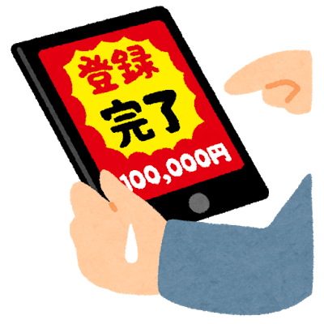
わ ん く り っ く さ ぎ
② ワンクリック詐欺
む りょう どう が さ い と み さい
無料の動画サイトを見ていると、「あなたは18歳
以上ですか？」というメッセージが表示された。
「はい」をクリックすると、「登録完了」と表示さ
れた。お金を請求されたので、相手に連絡した。
い じょう め っ せ ー じ ひょう じ
く り っ く とう ろく かん りょう ひょう じ
かね せい きゅう あい て れん らく
Notes:
×が正解。慌てて相手に連絡してはいけない。お金を請求されても支払ってはいけない。周りの人にメールを見せて相談しましょう。

Slide 5
あい て れん らく こた
相手に連絡してはいけないので、答えは「×」です。
「登録完了」と表示されても、慌ててお金を支払ったり、
相手に連絡してはいけません。「退会はこちら」などの
ボタンがあっても押してはいけません。
不安なときは、家族等の周りの人や、消費生活センター
等に相談しましょう。
とう ろく かん りょう ひょう じ あわ かね し はら
あい て れん らく たい かい
ぼ た ん お
ふ あん か ぞく とう まわ ひと しょう ひ せい かつ せ ん た ー
とう そう だん

Slide 6
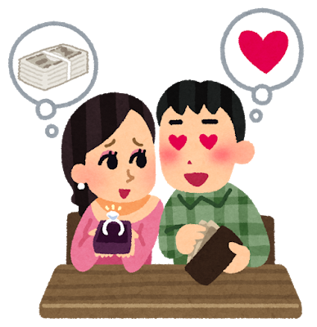
で ー と しょうほう
③ デート商法
まち ある す てき おも ひと こえ か
街を歩いていると、素敵だなと思う人から声を掛けら
れた。「あなたに似合う指輪がある。」
「特別に安くするから買ってくれない？」と
言われた。 指輪を買うために付いていった。
に あ ゆび わ
とく べつ やす か
い ゆび わ か つ
Notes:
×が正解。慌てて相手に連絡してはいけない。お金を請求されても支払ってはいけない。周りの人にメールを見せて相談しましょう。

Slide 7
つ こた
付いていってはいけないので、答えは「×」です。
知り合ったからといって、気軽に付いていってはいけません。
特に、「何かを買ってほしい。」「お金を貸して。」などと
言われたときは、注意しましょう。
被害に気付いたら、家族等の周りの人や、消費生活セ
ンター等に相談しましょう。
し あ き がる つ
とく なに か かね か
い ちゅう い
ひ がい き づ か ぞく とう まわ ひと しょう ひ せい かつ せ
ん た ー とう そう だん

Slide 8
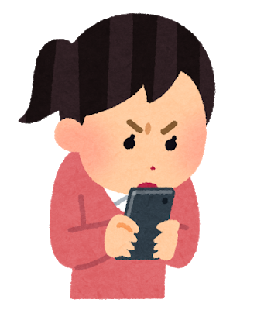
さ く ら さ い と しょうほう
④ サクラサイト商法
で あ けい さ い と し あ ひと め ー る
出会い系サイトで知り合った人とメールをしている。
相手にメールを送るためには、ポイントを買う必要が
ある。相手から「会いたい」とメールが送られて
くるので、会うためにポイントを買い続けている。
あい て め ー る おく ぽ い ん と か ひつ よう
あい て あ め － る おく
あ ぽ い ん と か つづ
Notes:
×が正解。慌てて相手に連絡してはいけない。お金を請求されても支払ってはいけない。周りの人にメールを見せて相談しましょう。

Slide 9
ぽ い ん と か つづ こた
ポイントを買い続けてはいけないので、 答えは「×」です。
芸能人などになりすまして有料サービスを利用させること
で、お金をだまし取ろうとする人がいます。
ポイントを買い続けると高額な請求が届きます。
不安なときは、家族等の周りの人や、消費生活センター
等に相談しましょう。
げい のう じん ゆう りょう さ ー び す り よう
かね と ひと
ぽ い ん と か つづ こう がく せい きゅう とど
ふ あん か ぞく とう まわ ひと しょう ひ せい かつ せ ん た ー
とう そう だん

Slide 10
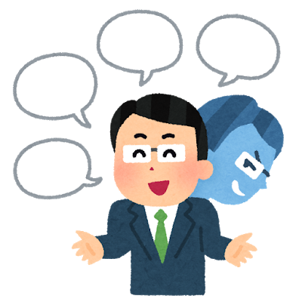
り しょくしょうほう
⑤ 利殖商法
ゆう じん はい とう きん とう し かなら
友人から「配当金がもらえる投資がある。必ずもうか
る。」と勧められた。投資先は外国で、投資すれば
倍のお金をもらえると言われた。説明を
信じ、友人の口座にお金を振り込んだ。
すす とう し さき がい こく とう し
ばい かね い せつ めい
しん ゆう じん こう ざ かね ふ こ
Notes:
×が正解。慌てて相手に連絡してはいけない。お金を請求されても支払ってはいけない。周りの人にメールを見せて相談しましょう。

Slide 11
ふ こ こた
振り込んではいけないので、 答えは「×」です。
「必ずもうかる」投資はありません。内容や仕組みを理解
できない場合は、契約をしてはいけません。
きっぱりと断りましょう。
不安なときは、家族等の周りの人や、消費生活センター
等に相談しましょう。
かなら とう し ない よう し く り かい
ば あい けい やく
ことわ
ふ あん か ぞく とう まわ ひと しょう ひ せい かつ せ ん た ー
とう そう だん

Slide 12
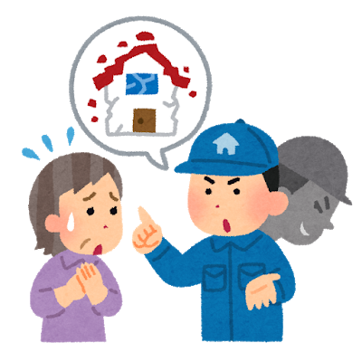
てん けんしょうほう
⑥ 点検商法
はい すい かん む りょう てん けん い ぎょう しゃ たず
「排水管を無料で点検する。」と言って業者が訪ね
てきた。排水管を見た業者に「すぐにリフォームしない
と雨漏りする。」と言われた。不安だったの
で、その場で工事の契約をした。
はい すい かん み ぎょう しゃ り ふ ぉ ー む
あま も い ふ あん
ば こう じ けい やく
Notes:
×が正解。慌てて相手に連絡してはいけない。お金を請求されても支払ってはいけない。周りの人にメールを見せて相談しましょう。

Slide 13
けい やく こた
契約をしてはいけないので、 答えは「×」です。
不安をあおる説明で契約を迫られても、その場で契約を
してはいけません。
一旦帰ってもらいましょう。
不安なときは、家族等の周りの人や、消費生活センター
等に相談しましょう。
ふ あん せつ めい けい やく せま ば けい やく
いっ たん かえ
ふ あん か ぞく とう まわ ひと しょう ひ せい かつ せ ん た ー
とう そう だん

Slide 14
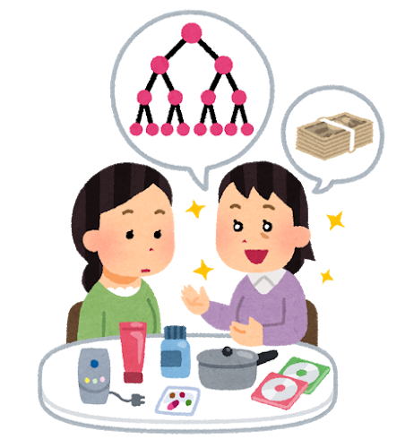
ま る ち しょうほう
⑦ マルチ商法
さ ぷ り め ん と か かい いん ほか ひと さそ
「サプリメントを買って会員になり、他の人を誘って
会員を増やせば必ずもうかる。」と友人に言われた。
友人を信じ、会員登録と商品を購入する
契約をした。
かい いん ふ かなら ゆう じん い
ゆう じん しん かい いん とう ろく しょう ひん こう にゅう
けい やく
Notes:
×が正解。慌てて相手に連絡してはいけない。お金を請求されても支払ってはいけない。周りの人にメールを見せて相談しましょう。

Slide 15
けい やく こた
契約をしてはいけないので、 答えは「×」です。
「ほかの人を誘って会員にすれば必ずお金がもらえる。」
などと誘われた場合には、きっぱりと断りましょう。
不安なときは、家族等の周りの人や、消費生活センター
等に相談しましょう。
ひと さそ かい いん かなら かね
さそ ば あい ことわ
ふ あん か ぞく とう まわ ひと しょう ひ せい かつ せ ん た ー
とう そう だん

Slide 16
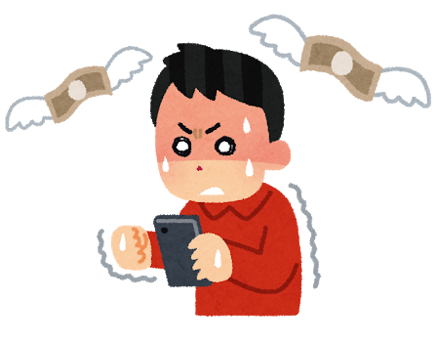
お ん ら い ん げ ー む
⑧ オンラインゲーム
す ま ー と ふ ぉ ん む りょう お ん ら い ん げ ー む
スマートフォンで無料のオンラインゲームをしている。
強敵に勝つために有料のアイテムが欲しくなった。
アイテムを買うときに、家族に買っても
いいか、相談した。
きょう てき か ゆう りょう あ い て む ほ
あ い て む か か ぞく か
そう だん
Notes:
×が正解。慌てて相手に連絡してはいけない。お金を請求されても支払ってはいけない。周りの人にメールを見せて相談しましょう。

Slide 17
か ぞく そう だん ただ こた
家族に相談することは正しいので、 答えは「〇」です。
「無料」のゲームでも、全てが無料で利用できるとは限り
ません。有料のアイテムもあります。
夢中になって有料のアイテムを買っていると、請求が高
額になることもあります。
アイテムを買うときは、家族等に相談しましょう。
む りょう げ ー む すべ む りょう り よう かぎ
ゆう りょう あ い て む
む ちゅう ゆう りょう あ い て む か せい きゅう こう
がく
あ い て む か か ぞく とう そう だん

Slide 18
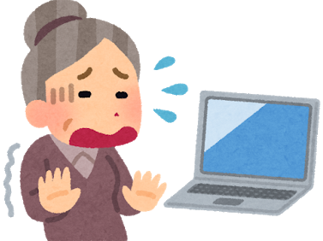
い ん た ー ね っ と てい きこうにゅう
⑨ インターネットでの定期購入
い ん た ー ね っ と しょ かい む りょう けん こう しょく ひん ちゅう もん
インターネットで初回無料の健康食品を注文した。
１回だけのつもりだったが、翌月も同じ健康食品が
届いた。契約内容を見ると、毎月健康食品が届く
ことになっていた。クーリング・オフできるか？
かい よく げつ おな けん こう しょく ひん
とど けい やく ない よう み まい つき けん こう しょく ひん とど
く － り ん ぐ お ふ
Notes:
×が正解。慌てて相手に連絡してはいけない。お金を請求されても支払ってはいけない。周りの人にメールを見せて相談しましょう。

Slide 19
く ー り ん ぐ ・ お ふ こた
クーリング・オフできないので、 答えは「×」です。
インターネット通販などの通信販売で買ったものは、クー
リング・オフできません。通信販売で商品を買うときは、
契約内容をしっかりと確認しましょう。
不安なときは、家族等の周りの人や、消費生活センター
等に相談しましょう。
い ん た ー ね っ と つう はん つう しん はん ばい か く ー
り ん ぐ ・ お ふ つう しん はん ばい しょう ひん か
けい やく ない よう かく にん
ふ あん か ぞく とう まわ ひと しょう ひ せい かつ せ ん た ー
とう そう だん

Slide 20
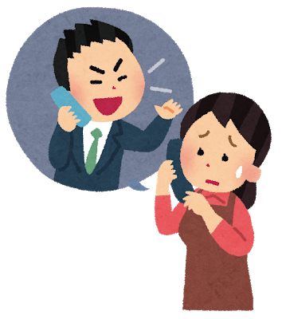
し かく しょうほう
⑩ 資格商法
きょう ざい べん きょう ぜっ たい し かく と しゅう
「この教材で勉強すれば絶対に資格が取れる。就
職にも有利になる。」という電話が掛かって
きた。必要なかったが、断り切れずに
教材を買った。
しょく ゆう り でん わ か
ひつ よう ことわ き
きょう ざい か
Notes:
×が正解。慌てて相手に連絡してはいけない。お金を請求されても支払ってはいけない。周りの人にメールを見せて相談しましょう。

Slide 21
きょうざい か こた
教材を買ってはいけないので、 答えは「×」です。
「絶対に資格が取れる」などと言って、商品を勧められて
も、必要のないものは、きっぱりと断りましょう。
不安なときは、家族等の周りの人や、消費生活センター
等に相談しましょう。
ぜっ たい し かく と い しょう ひん すす
ひつ よう ことわ
ふ あん か ぞく とう まわ ひと しょう ひ せい かつ せ ん た ー
とう そう だん

Slide 22


さい みんしょうほう
⑪ 催眠商法
しょう ひん せつ めい き む りょう しょう ひん
「商品の説明を聞けば無料で商品がもらえる。」と
友人に誘われ、会場に出かけた。販売員の話が楽
しく、通っていたらマッサージ器などを買うよう勧
められた。断り切れず、買ってしまった。
ゆう じん さそ かい じょう で はん ばい いん はなし たの
かよ ま っ さ ー じ き か すす
ことわ き か
Notes:
×が正解。慌てて相手に連絡してはいけない。お金を請求されても支払ってはいけない。周りの人にメールを見せて相談しましょう。

Slide 23
か こた
買ってはいけないので、 答えは「×」です。
無料の商品につられて、そのような場に行かないことが
大切です。販売員と親しくなっても、必要のないものは、
きっぱりと断りましょう。
不安なときは、家族等の周りの人や、消費生活センター
等に相談しましょう。
む りょう しょう ひん ば い
たい せつ はん ばい いん した ひつ よう
ことわ
ふ あん か ぞく とう まわ ひと しょう ひ せい かつ せ ん た ー
とう そう だん

Slide 24
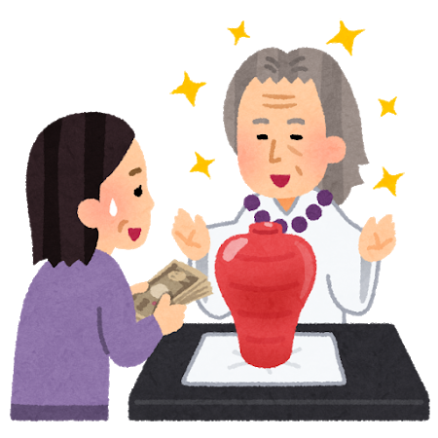
れいかんしょうほう かい うんしょうほう
⑫ 霊感商法・開運商法
れん あい なや ごと い ん た ー ね っ と み
恋愛の悩み事があったので、インターネットで見かけ
た占いサイトを利用した。占い師に「名前の字画が
良くない。この壺を買えば恋愛運が必ず上が
る。」と言われた。壺を購入した。
うらな さ い と り よう うらな し な まえ じ かく
よ つぼ か れん あい うん かなら あ
い つぼ こう にゅう
Notes:
×が正解。慌てて相手に連絡してはいけない。お金を請求されても支払ってはいけない。周りの人にメールを見せて相談しましょう。

Slide 25
つぼ こう にゅう こた
壺を購入してはいけないので、 答えは「×」です。
誰もが持つ悩みや不安に付け込んで、高額な商品を
売り付けてくる人がいます。
勧められてもその場では買わず、まずは家族等の周りの
人や、消費生活センター等に相談しましょう。
だれ も なや ふ あん つ こ こう がく しょう ひん
う つ ひと
すす ば か か ぞく とう まわ
ひと しょう ひ せい かつ せ ん た ー とう そう だん

Slide 26
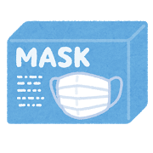
いっぽうてき しょうひん おく つ
⑬ 一方的な商品の送り付け
ひ とつ ぜん ちゅう もん に もつ とど
ある日突然、注文をしていない荷物が届いた。
箱を開けると、箱入りマスクと、振込用紙が
入っていた。注文した覚えがないので、
家族に相談した。
はこ あ はこ い ま す く ふり こみ よう し
はい ちゅう もん おぼ
か ぞく そう だん
Notes:
×が正解。慌てて相手に連絡してはいけない。お金を請求されても支払ってはいけない。周りの人にメールを見せて相談しましょう。

Slide 27
か ぞく そう だん ただ こた
家族に相談することは正しいので、 答えは「〇」です。
まず、注文した覚えのない荷物は、受け取らないように
しましょう。
また、あなた宛ての注文した覚えのない荷物は、届いて
もすぐに処分することができます。
注文した覚えのない荷物が届いたら、家族等の周りの
人や、消費生活センター等に相談しましょう。
ちゅうもん おぼ にもつ う と
あ ちゅうもん おぼ にもつ とど
しょぶん
ちゅうもん おぼ にもつ とど か ぞく とう まわ
ひと しょうひ せいかつ せ ん た － とう そう だん

Slide 28
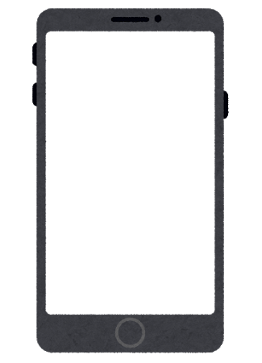
み おぼ ふ ざい つう ち
⑭ 身に覚えのない「不在通知」
ひ す ま ー と ふ ぉ ん ほん にん さま ふ ざい
ある日、スマートフォンに「ご本人様不在のため、お
荷物を持ち帰りました。下記よりご確認ください。」と
いう内容のSMSが届いた。身に覚えは
なかったが、URLアドレスをクリックした。
に もつ も かえ か き かく にん
ない よう えすえむえす とど み おぼ
●年×日（月） 10:00
ご本人様不在のため、お荷物を持ち帰りました。
下記よりご確認ください。
http://●●●.com
ゆーあーるえるあ ど れ す く り っ く
Notes:
×が正解。慌てて相手に連絡してはいけない。お金を請求されても支払ってはいけない。周りの人にメールを見せて相談しましょう。

Slide 29
ゆーあーるえるあ ど れ す く り っ く こた
URLアドレスをクリックしてはいけないので、答えは「×」で
す。
実在する宅配便業者を名乗って、SMSやメールで「不
在通知」が届く場合があります。身に覚えがなければ、
URLアドレスが記載されていてもクリックしてはいけません。
不安な時は、家族等の周りの人や消費生活センター等
に相談しましょう。
じつ ざい たく はい びん ぎょう しゃ な の えすえむえす め － る ふ
ざい つう ち とど ば あい み おぼ
ゆーあーるえるあ ど れ す き さい く り っ く
ふ あん とき か ぞく とう まわ ひと しょう ひ せい かつ せ ん た ー とう
そう だん

Slide 30
す ま ー と ふ ぉ ん り よう かん く い ず
スマートフォンの利用に関するクイズをします。
正しいと思う人は、「〇」の札を挙げてください。
してはいけないと思う人は、「×」の札を挙げてください。
ただ おも ひと ふだ あ
おも ひと ふだ あ
Notes:
×が正解。慌てて相手に連絡してはいけない。お金を請求されても支払ってはいけない。周りの人にメールを見せて相談しましょう。

Slide 31
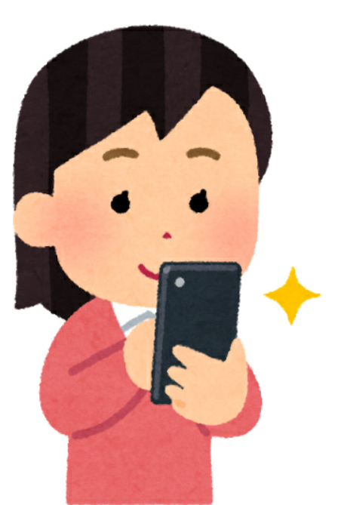
し ひと め ー る
① 知らない人からのメール
し ひと め ー る とど と
知らない人からメールが届いた。やり取りをしていると
「仲良くなりたいので写真を送ってほしい」と言われた。
写真を送ると、「会おう」と言われた。会いたい
と思ったので家族に内緒で会いに行った。
なか よ しゃ しん おく い
しゃ しん おく あ い あ
おも か ぞく ない しょ あ い
Notes:
×が正解。慌てて相手に連絡してはいけない。お金を請求されても支払ってはいけない。周りの人にメールを見せて相談しましょう。

Slide 32
か ぞく ない しょ あ い こた
家族に内緒で会いに行ってはいけないので、答えは「×」
です。
知らない人からメールが届いても返信せず、まずは家族
等の周りの人に相談しましょう。頼まれても自分の写真
を送ったり、家族に内緒で会ったりしないようにしましょう。
犯罪に巻き込まれてしまう可能性があります。
し ひと め ー る とど へん しん か ぞく
とう まわ ひと そう だん たの じ ぶん しゃ しん
おく か ぞく ない しょ あ
はん ざい ま こ か のう せい

Slide 33
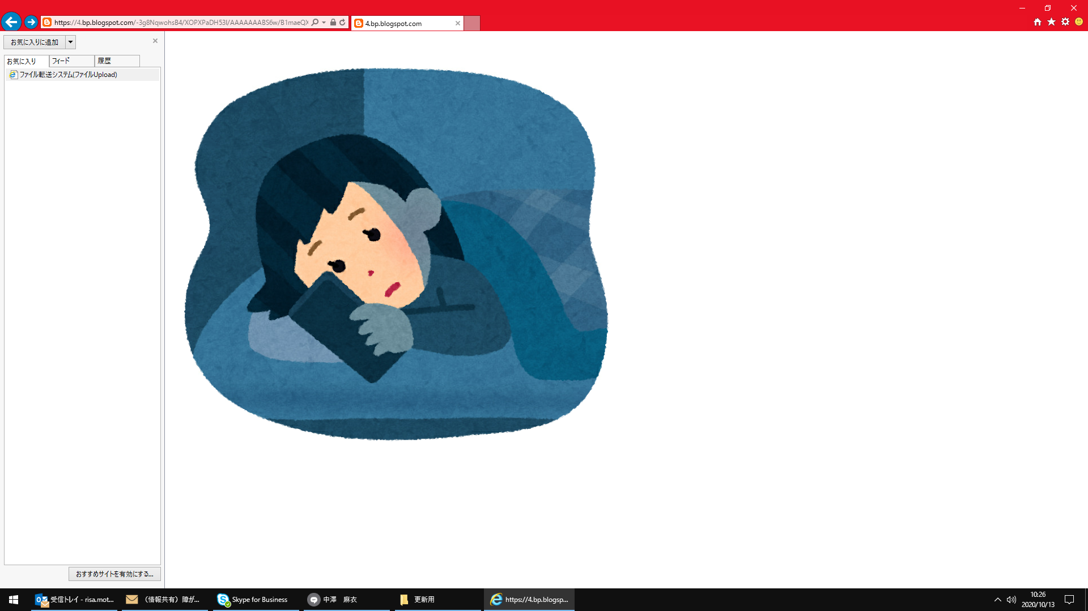
す ま ー と ふ ぉ ん り よう じ かん
② スマートフォンの利用時間
す ま ー と ふ ぉ ん げ ー む にち じ かん か ぞく
スマートフォンのゲームは、１日１時間までと家族と
決めている。面白いので、家族にばれないように
自分の部屋で１日３時間以上ゲーム
をしている。
き おも しろ か ぞく
じ ぶん へ や にち じ かん い じょう げ － む
Notes:
×が正解。慌てて相手に連絡してはいけない。お金を請求されても支払ってはいけない。周りの人にメールを見せて相談しましょう。

Slide 34
か ぞく き る ー る まも げ ー む
家族と決めたルールを守らずにゲームをしてはいけないの
で、答えは「×」です。
自分の部屋で何時間もスマートフォンでゲームをしている
と、寝不足になります。
事業所での作業にも集中できなくなります。
家族とのルールは守りましょう。
こた
じ ぶん へ や なん じ かん す ま ー と ふ ぉ ん げ ー む
ね ぶ そく
じ ぎょう しょ さ ぎょう しゅう ちゅう
か ぞく る ー る まも

Slide 35
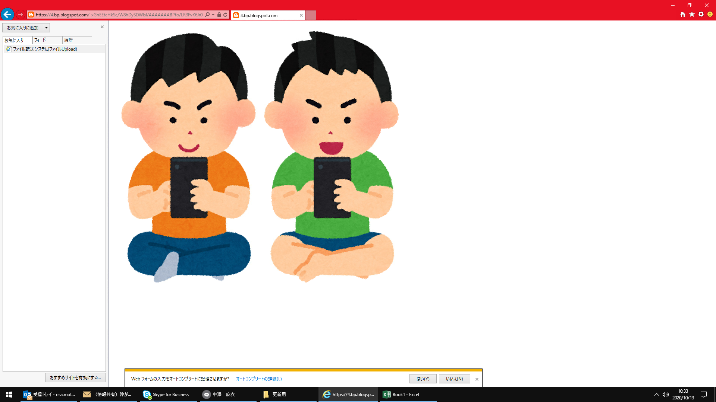
す ま ー と ふ ぉ ん だ う ん ろ ー ど
③ スマートフォンでダウンロード
おも しろ す ま ー と ふ ぉ ん げ ー む す あ に め
面白そうなスマートフォンのゲームや好きなアニメの
曲を見つけた。
家族に内緒でたくさんダウンロードした。
無料なので問題ないと思う。
きょく み
か ぞく ない しょ だ う ん ろ ー ど
む りょう もん だい おも
Notes:
×が正解。慌てて相手に連絡してはいけない。お金を請求されても支払ってはいけない。周りの人にメールを見せて相談しましょう。

Slide 36
む りょう か ぞく ない しょ だ う ん ろ ー ど
無料であっても家族に内緒でダウンロードをしてはいけな
いので、答えは「×」です。
無料であっても家族に相談してから、ゲームや曲をダウン
ロードするようにしましょう。
中には有料のものもあります。夢中になってダウンロード
していると、高額な請求が届く場合があります。
こた
む りょう か ぞく そう だん げ ー む きょく だ う ん
ろ ー ど
なか ゆう りょう む ちゅう だ う ん ろ ー ど
こう がく せい きゅう とど ば あい

